Slide 1
Arduino board

Slide 2
Arduino board
아두이노에는 다양한 종류의 보드가 있다.
우리는 아두이노 우노를 사용하기에 아두이노 우노에 대해 알아보자

Slide 3
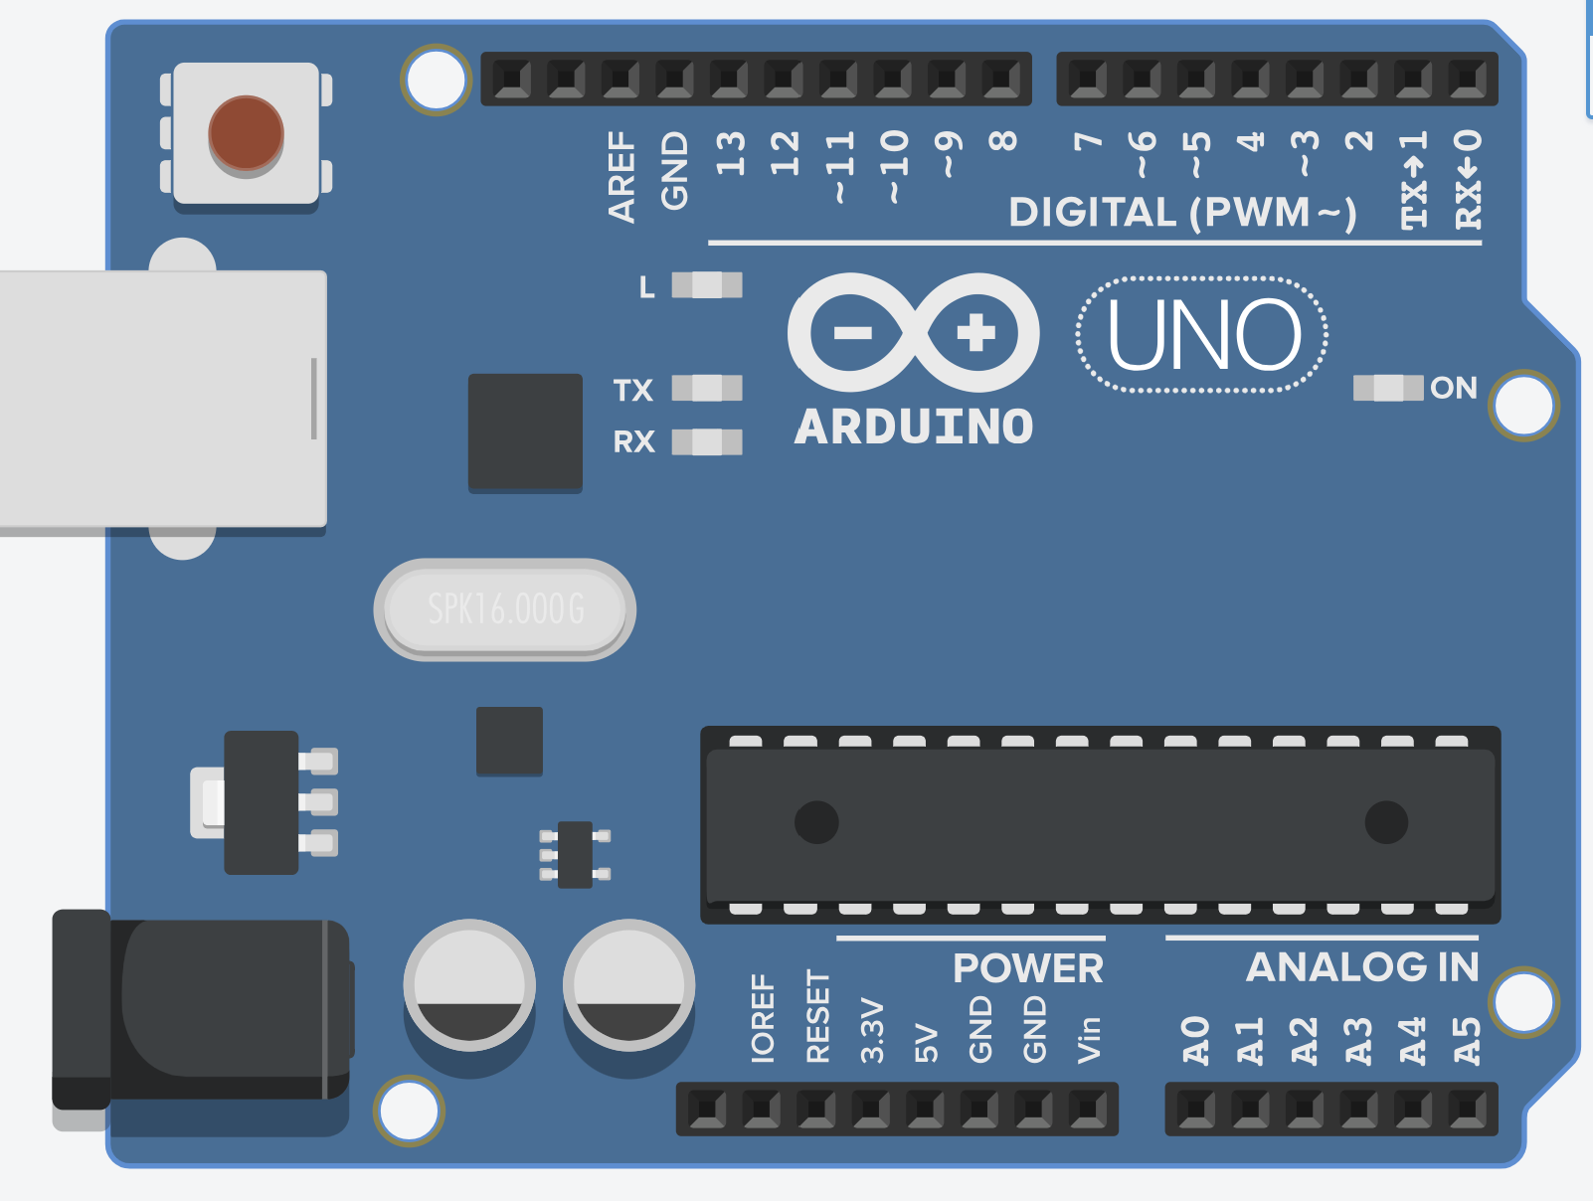
Arduino board
1
4
Arduino Uno
2
3
5

Slide 4
Arduino board
1: 전원버튼
Arduino Uno

Slide 5
Arduino board
Arduino Uno
2: 업로드 포트 업로드 잭을 연결해 코드를 넣는 역할

Slide 6
Arduino board
Arduino Uno
모든 전자회로에는 +와 –가 있다.
GND가 – 부분!
+에 해당하는 부분이 5V, 3.3V, Vin
센서나 모터에 전원을 공급하는 역할!
3: Power부분

Slide 7
Arduino board
1
4
Arduino Uno
2
3
5

Slide 8
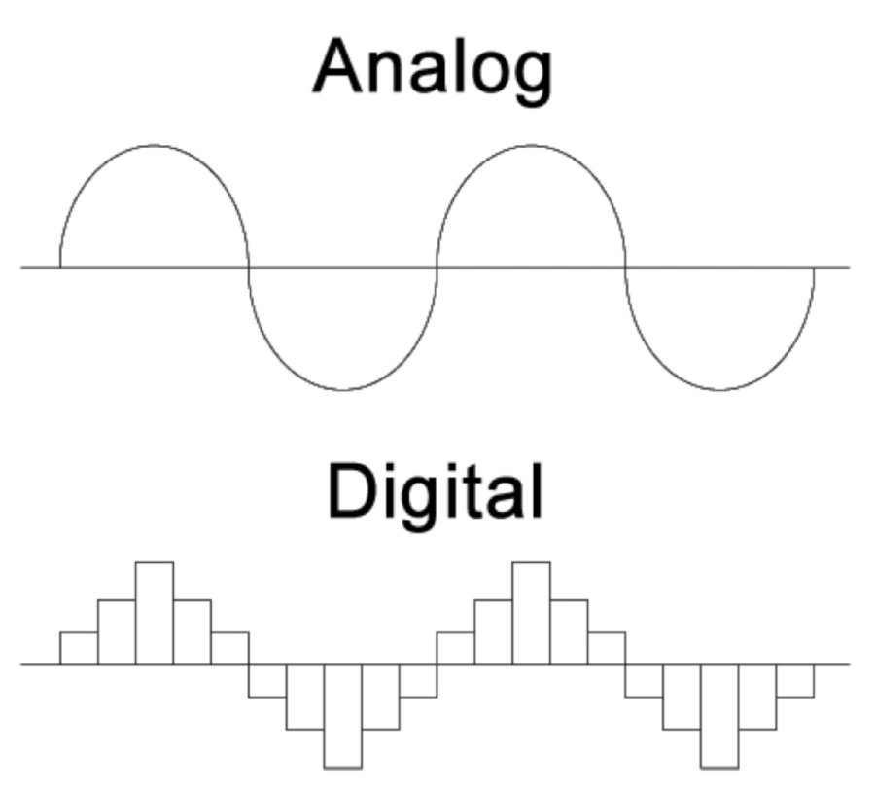
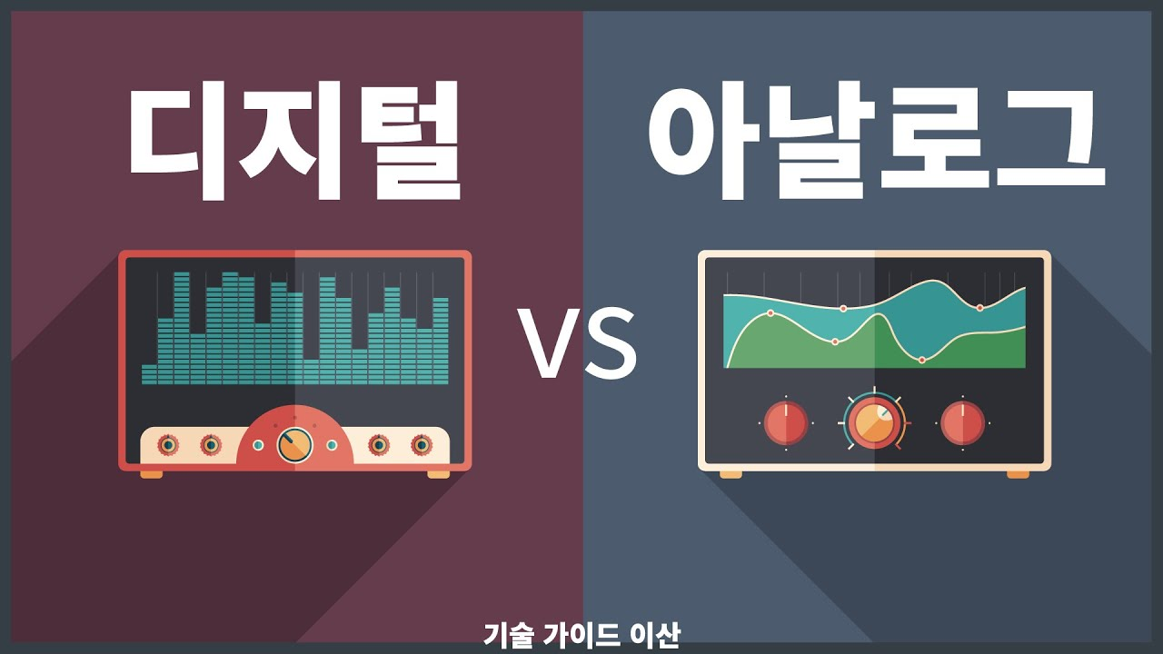
Arduino board: Digital vs Analog
디지털 vs 아날로그
전자신호는 디지털 신호와 아날로그 신호로 나뉜다!

Slide 9
Arduino board: Digital vs Analog
디지털은 0과 1과 같이 불연속적인 데이터!!
아날로그는 연속적인 데이터!!
디지털의 예시: On / Off
아날로그 예시: 키, 몸무게 등등

Slide 10
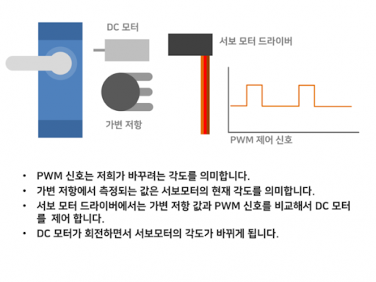
Arduino board: Digital vs Analog
신호의 원리
모터의 경우 전원을 공급하고 신호를 주었을 때 움직인다.

Slide 11
Arduino board
On = High
Off = Low
신호를 줄 수 있다.
4: 디지털 핀
Arduino Uno

Slide 12
Arduino board
Arduino Uno
0 ~ 1023 범위로
아날로그 신호를 제어할 수 있다.
5: 아날로그 핀

Slide 13
Q&A

